Slide 1


Irrationale Zahlen
und Wurzeln
Wiederholung

Slide 2
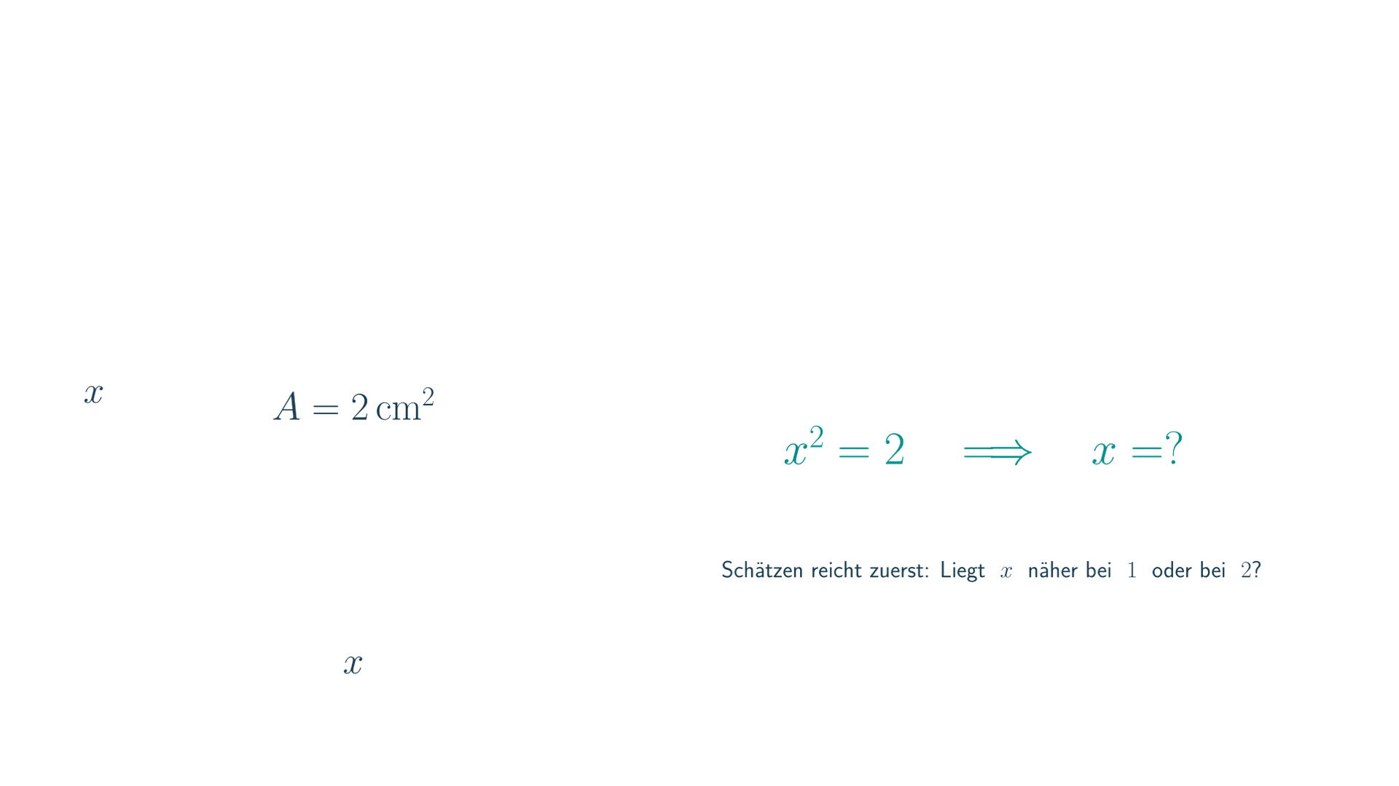

Ein Quadrat stellt uns vor ein Problem
Welche Seitenlänge hat das Quadrat?

Slide 3
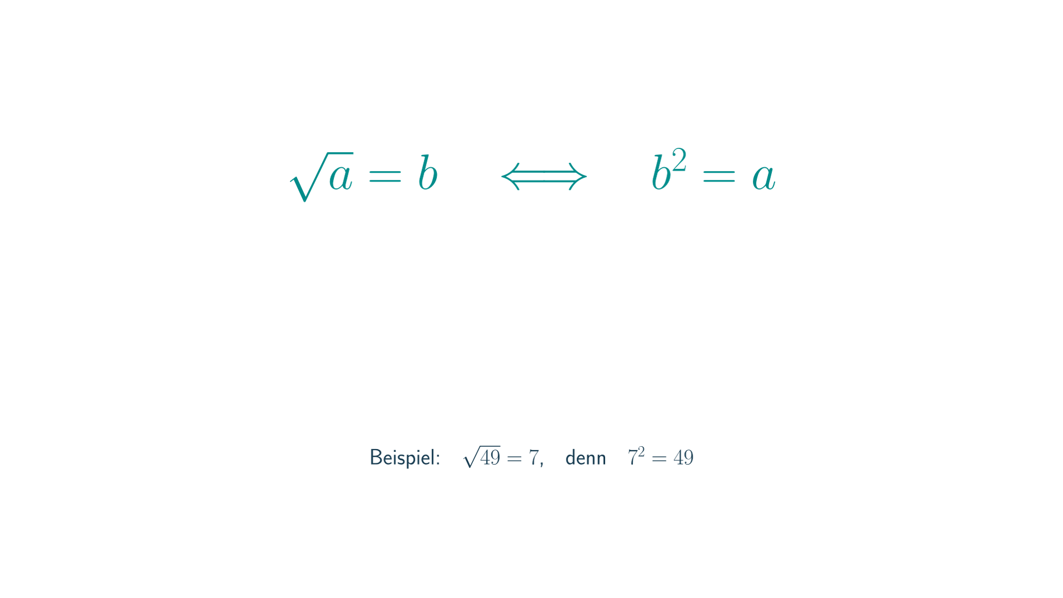
Radizieren macht Quadrieren rückgängig
Wurzelzeichen
Wurzelwert
Radikand

Slide 4
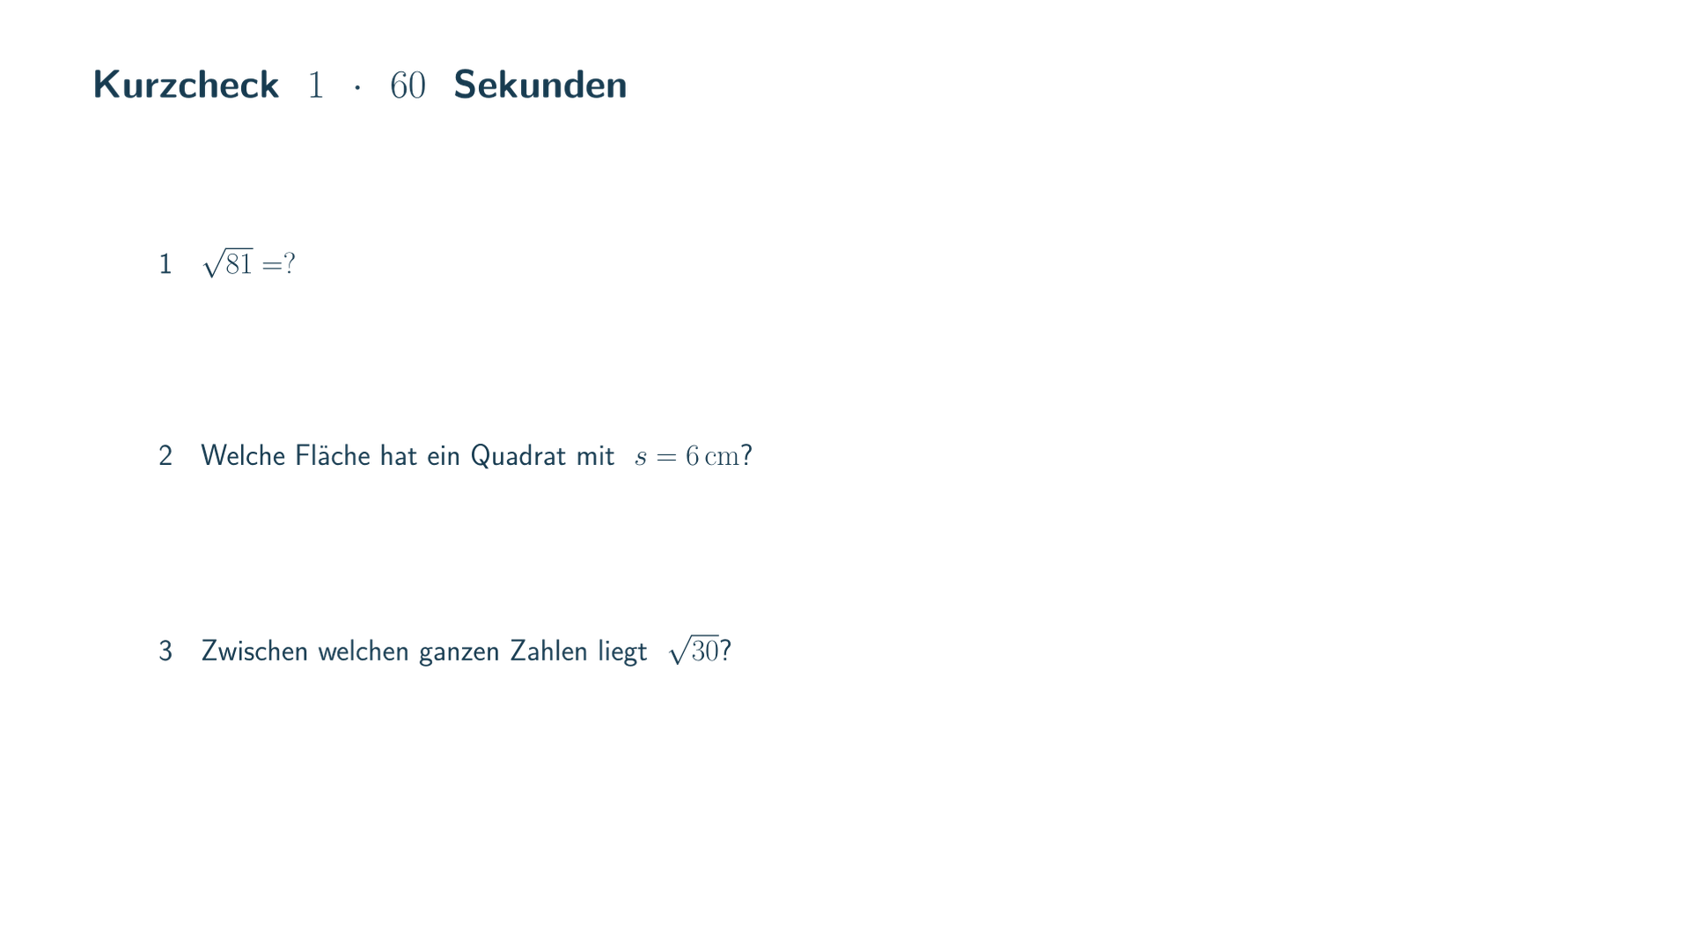

Slide 5
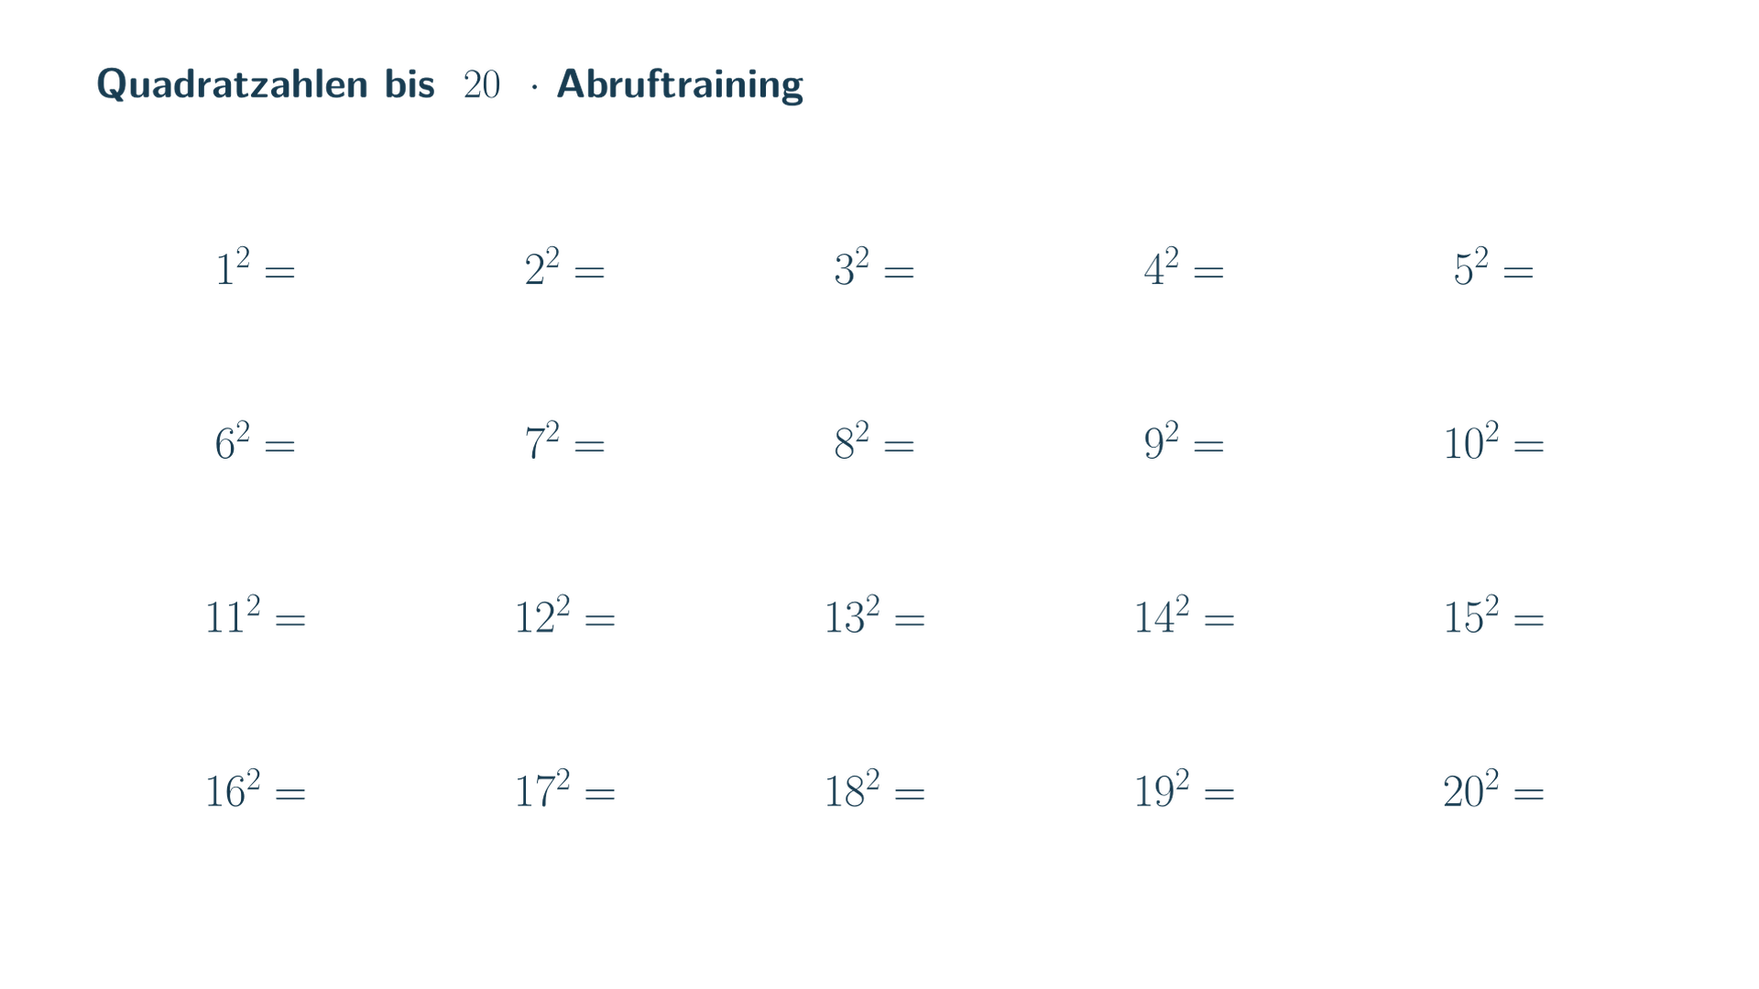

Slide 6
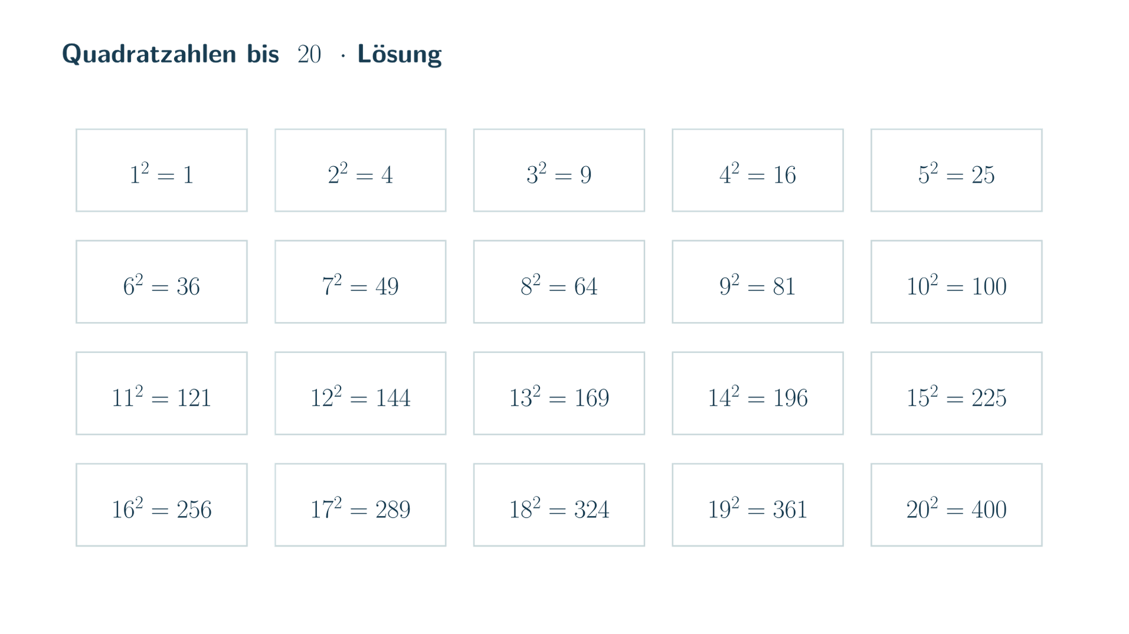

Slide 7
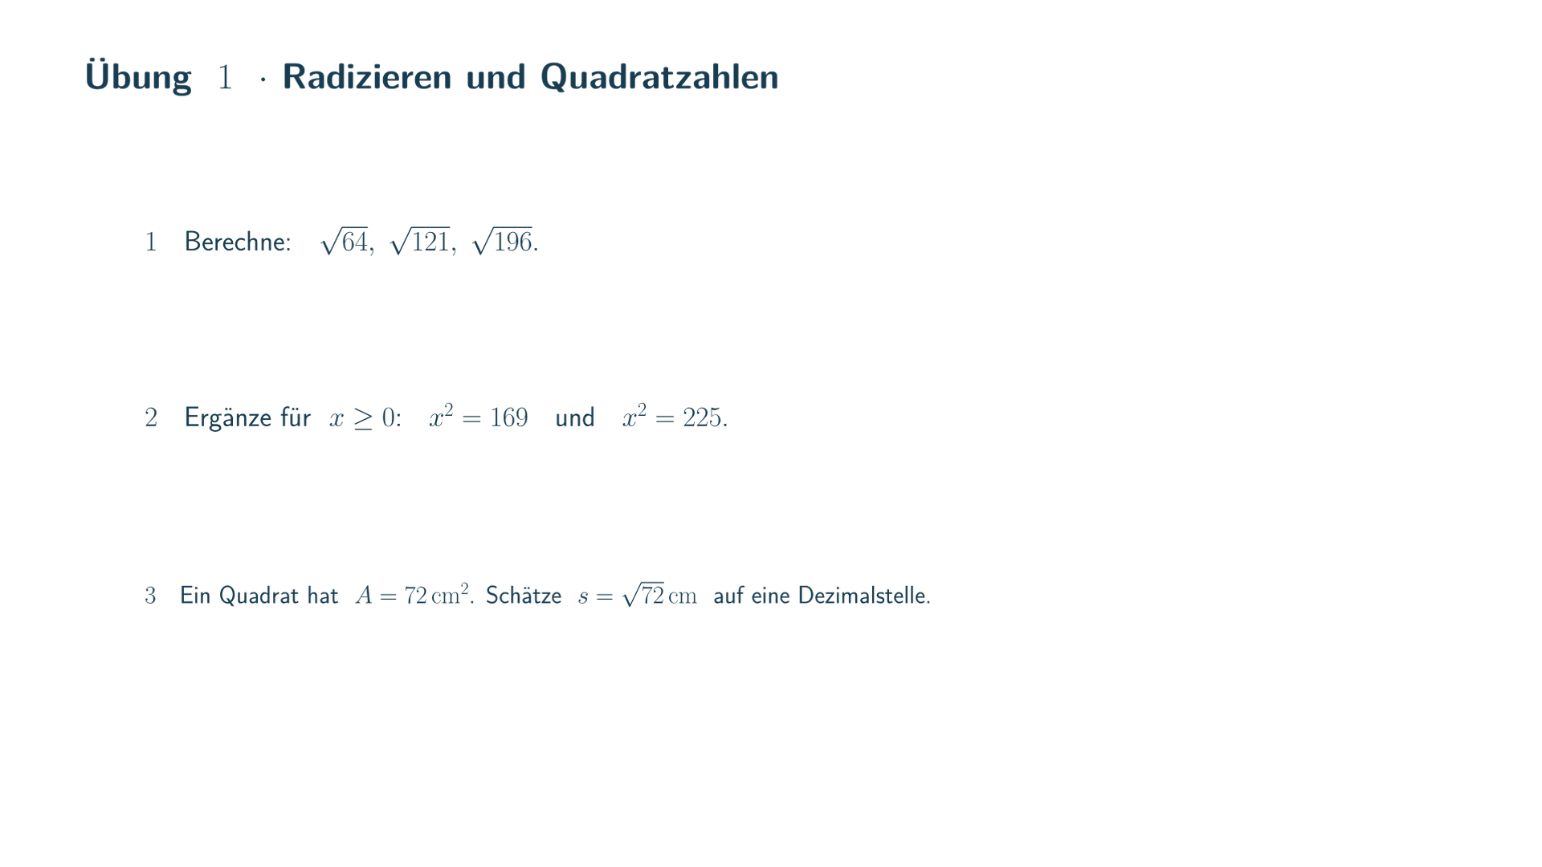

Slide 8
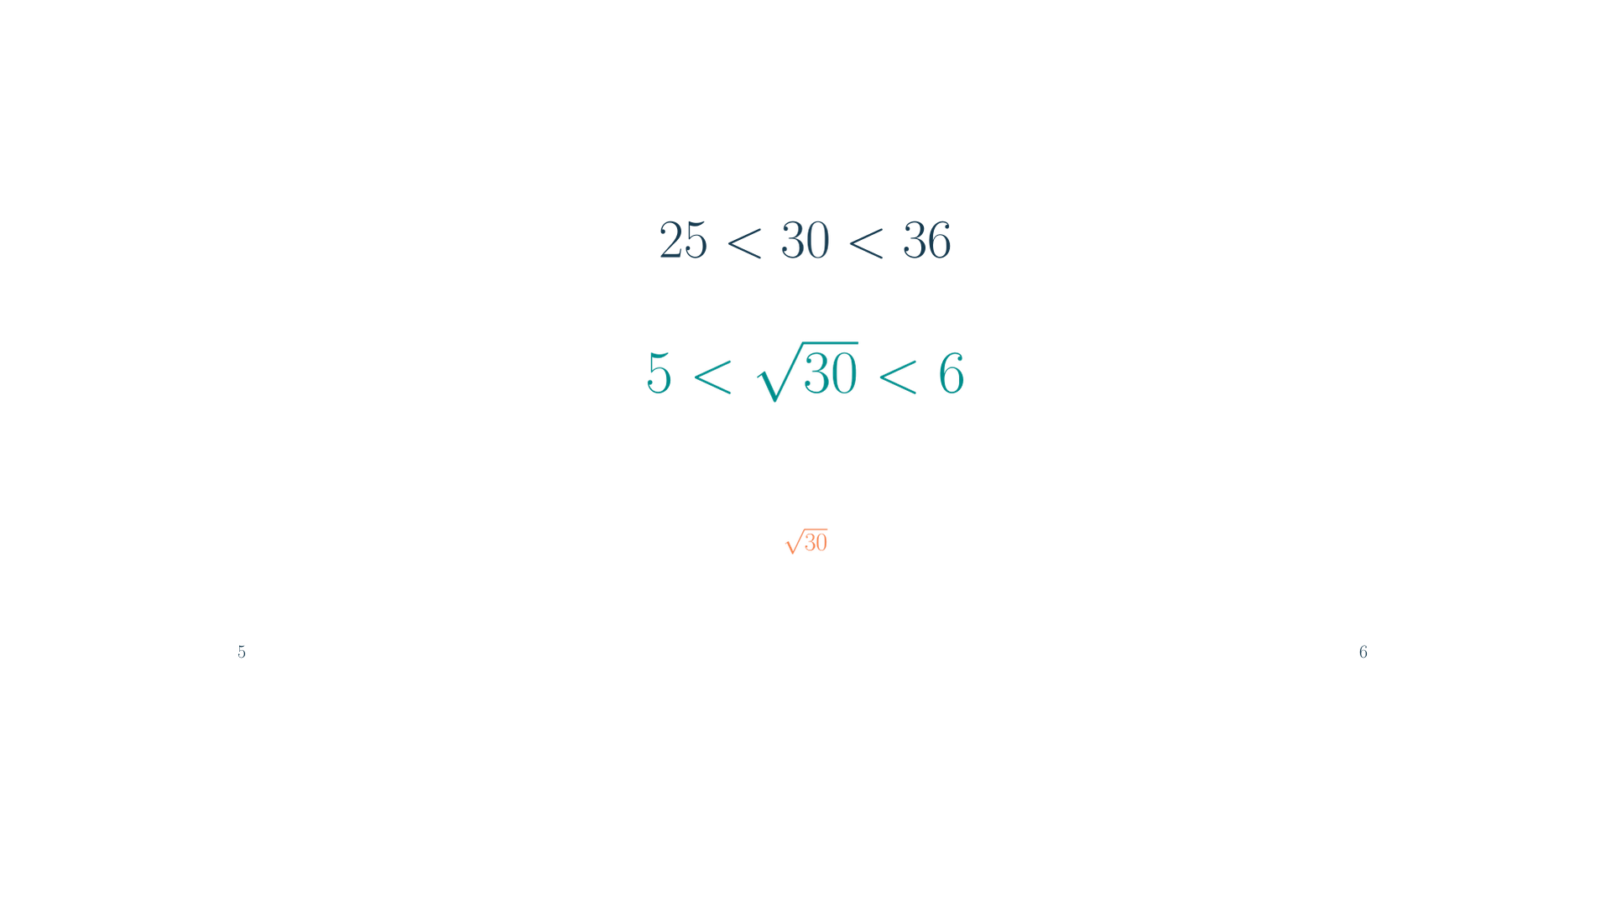

Wurzeln zuerst einordnen

Slide 9
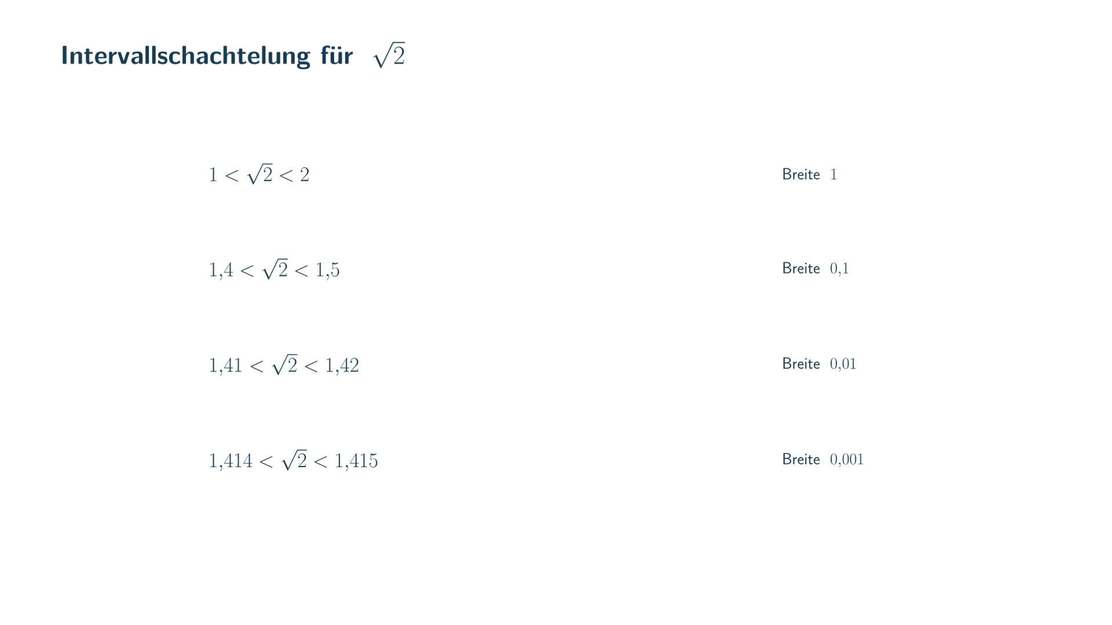

Slide 10
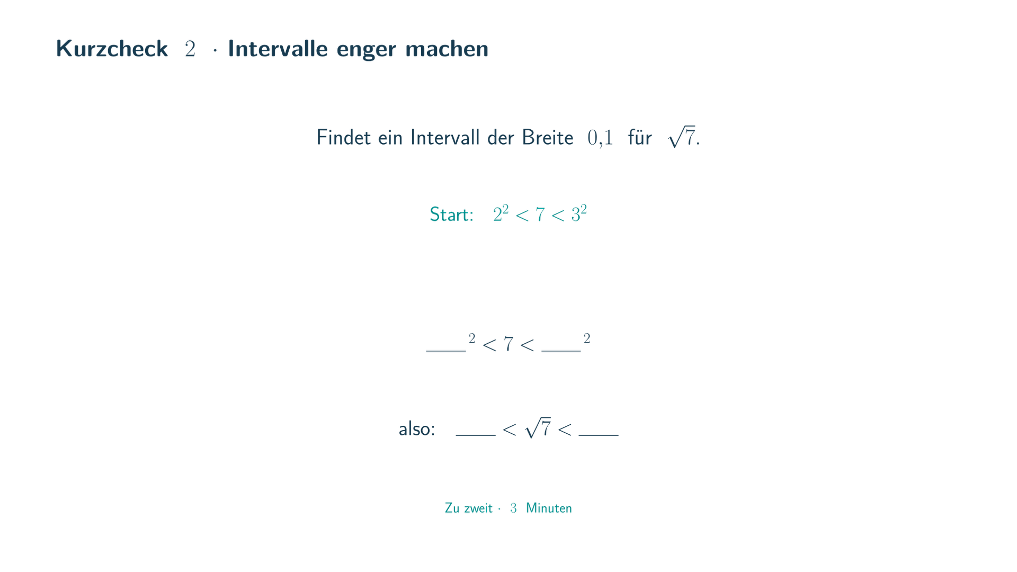

Slide 11
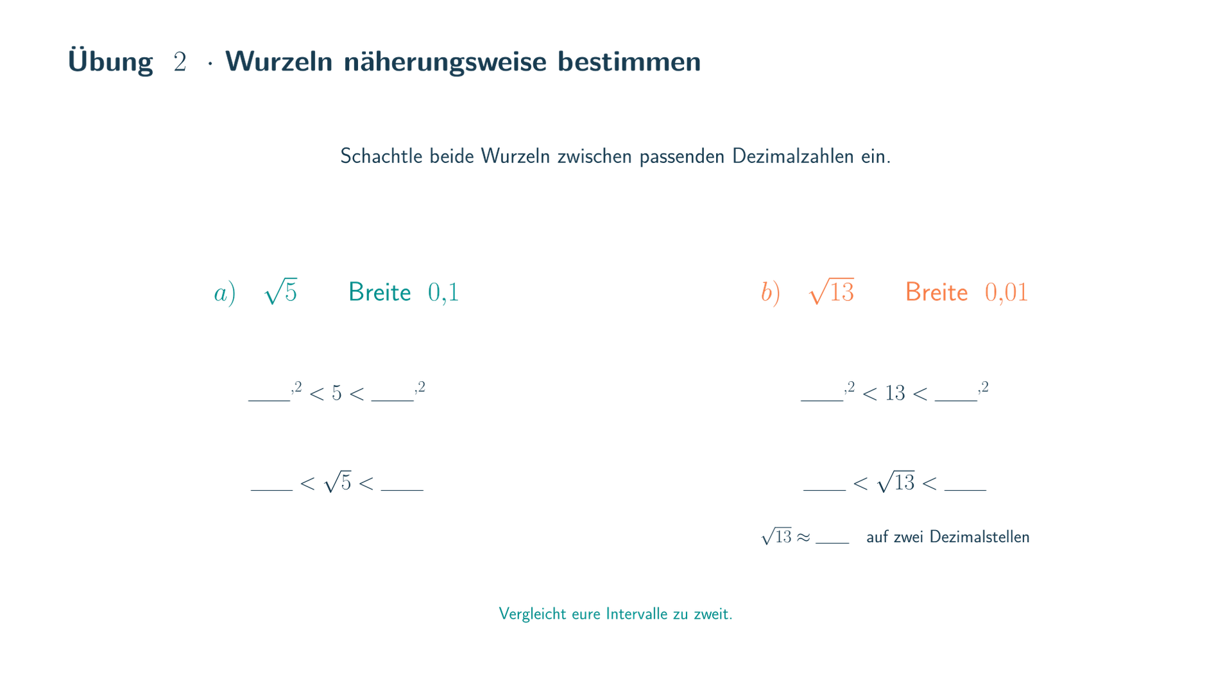

Slide 12

Rational oder irrational?
RATIONAL
IRRATIONAL
Rational bedeutet: als Bruch zweier ganzer Zahlen darstellbar.

Slide 13
Die Zahlenmengen im Überblick

Slide 14
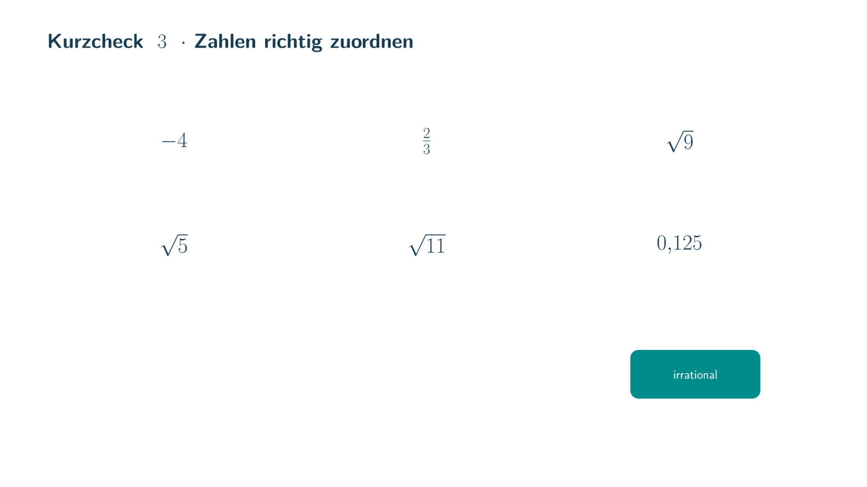

Slide 15
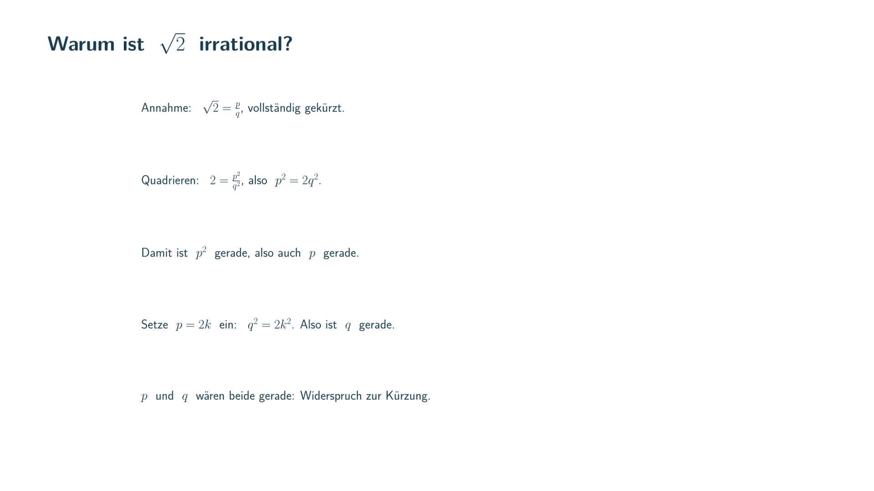

Slide 16
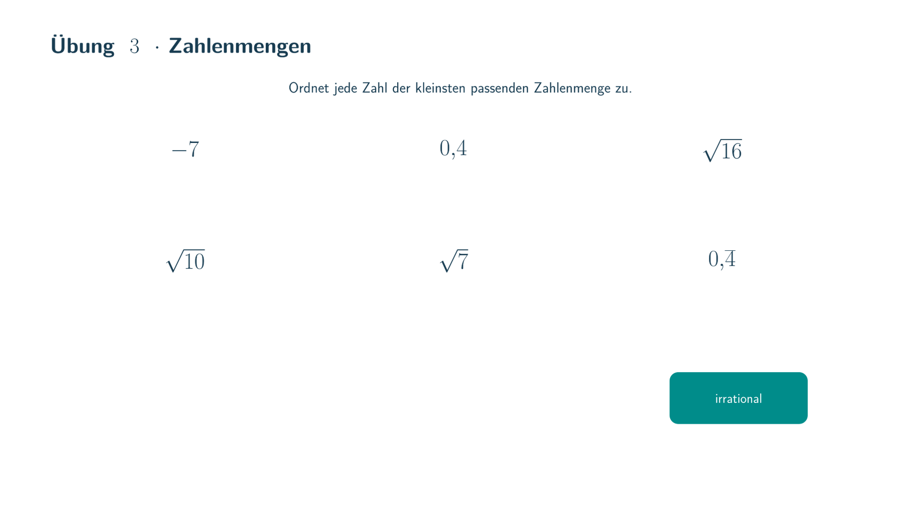

Slide 17
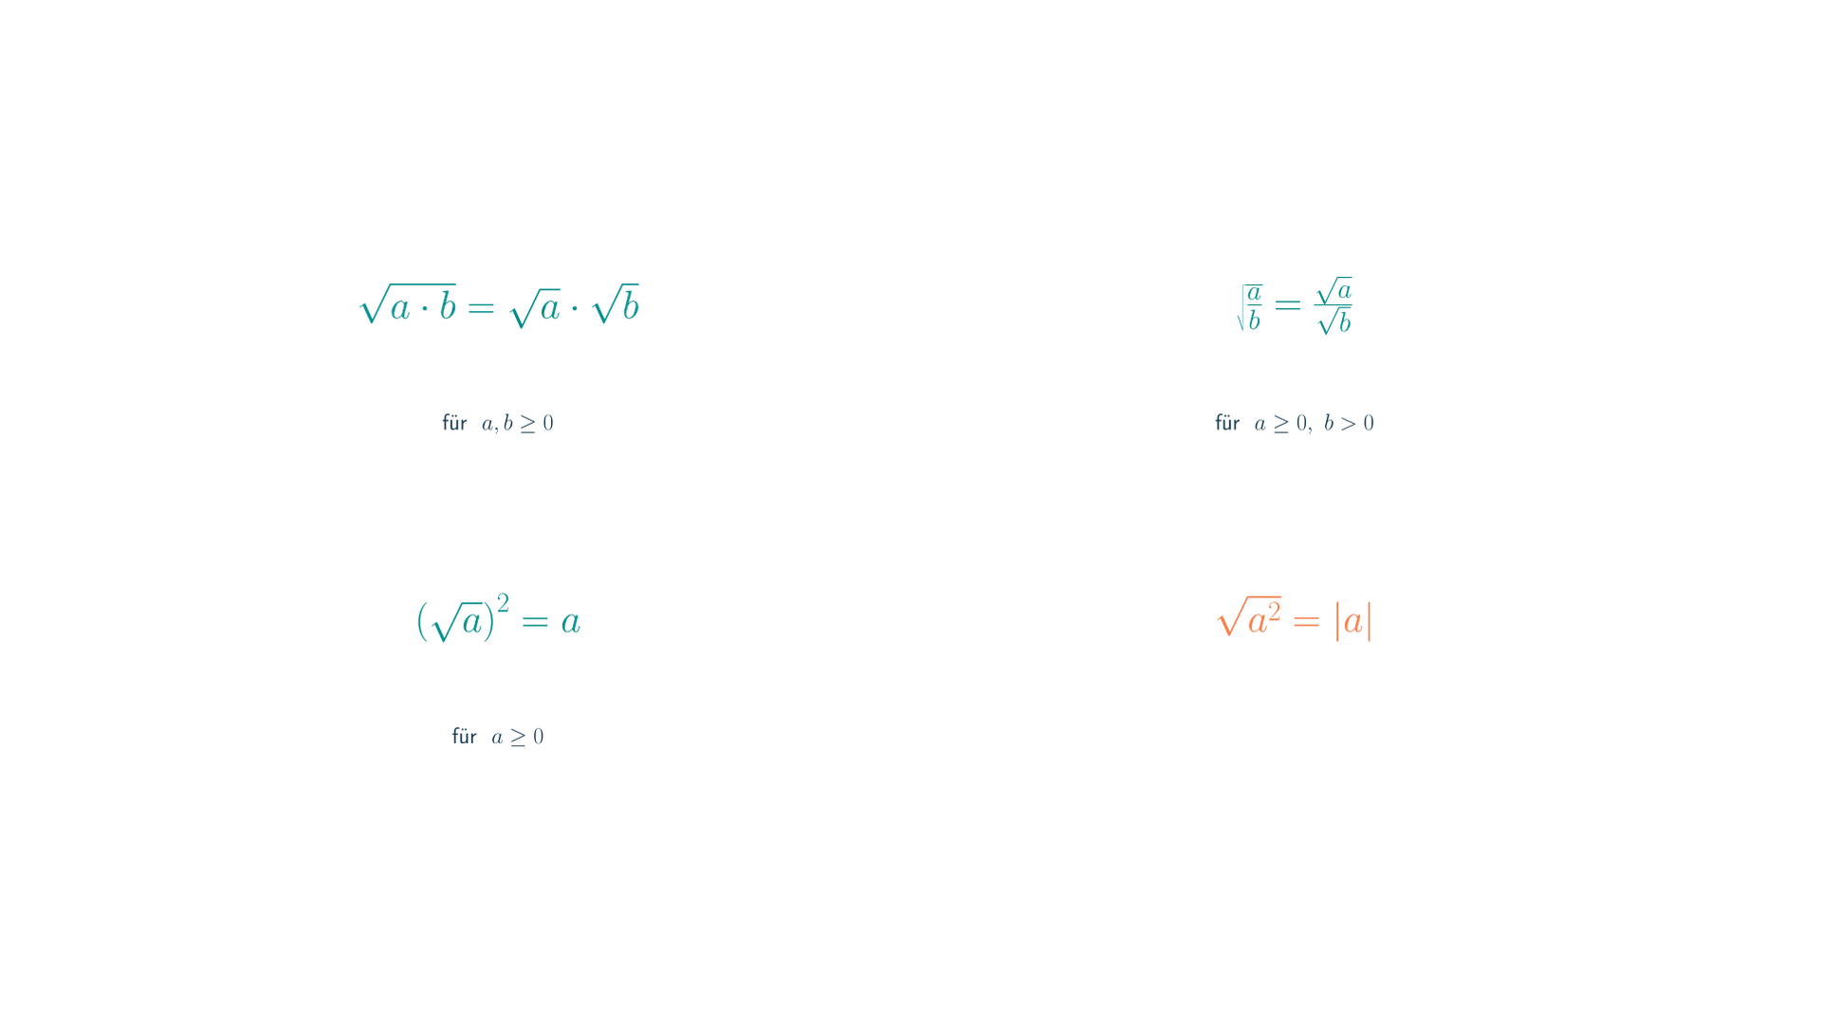
Wurzelgesetze schaffen Rechenvorteile
für alle reellen a

Slide 18
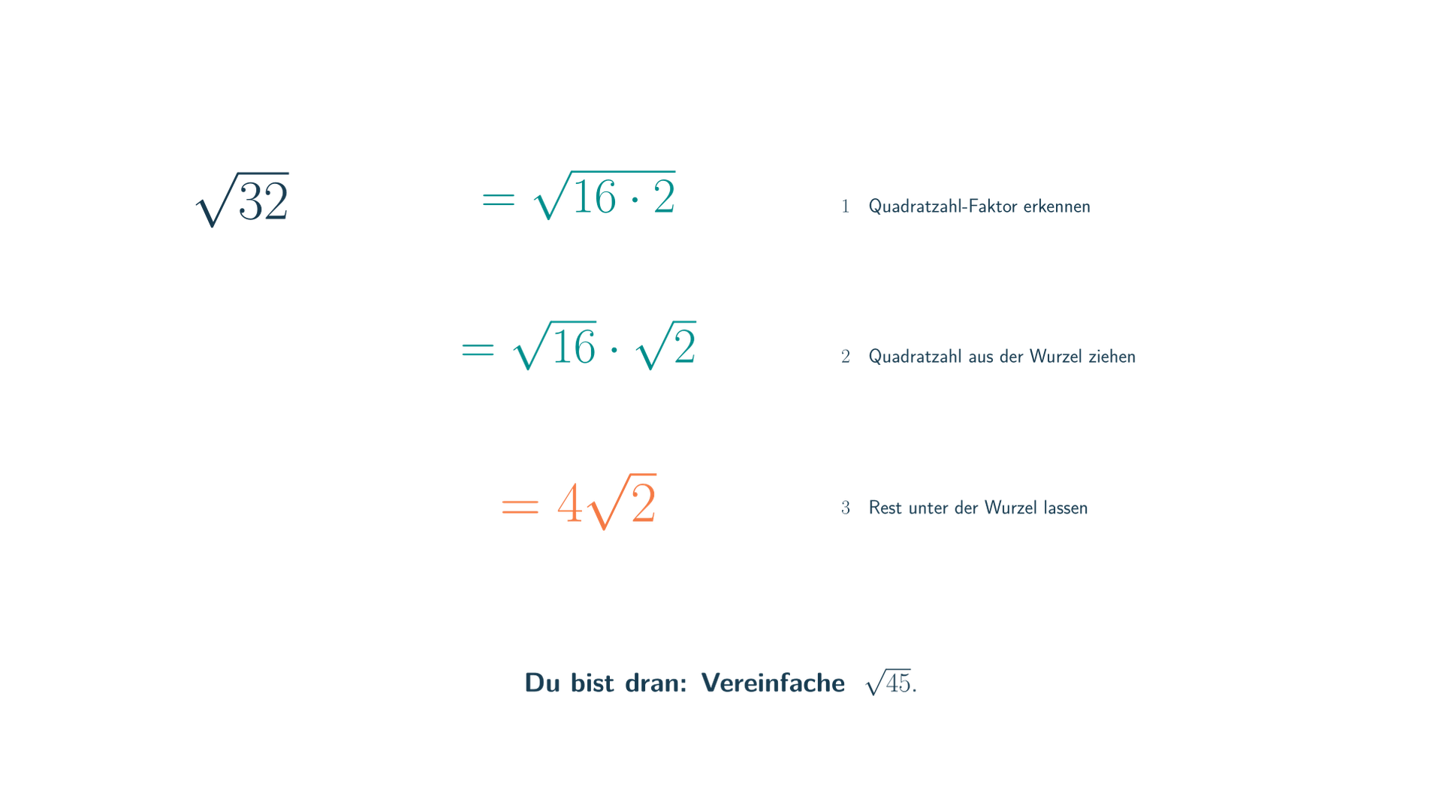
Teilweise radizieren

Slide 19
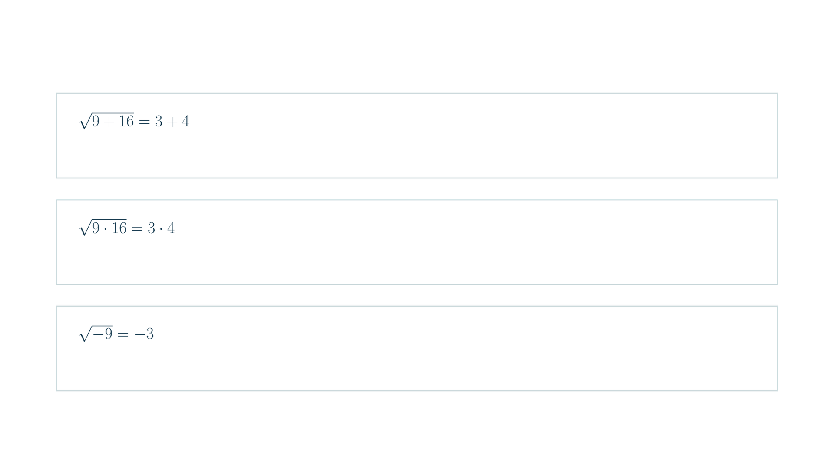
Fehlerdetektiv

Slide 20
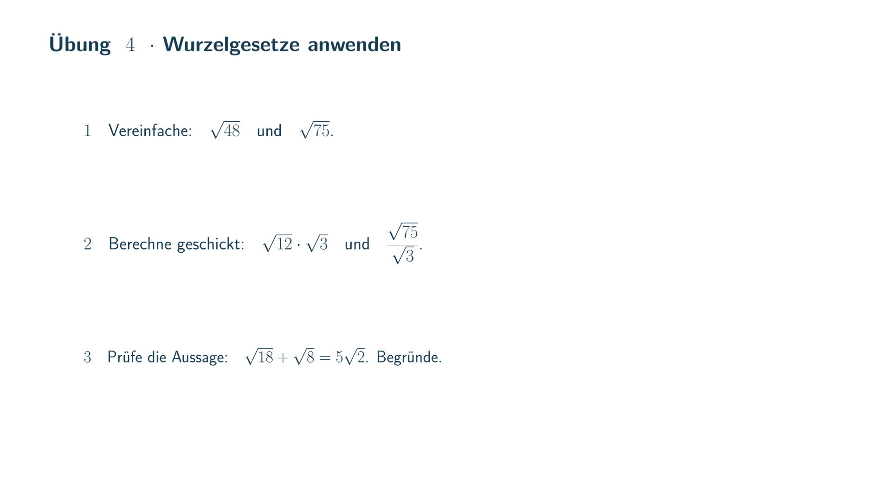

Slide 21
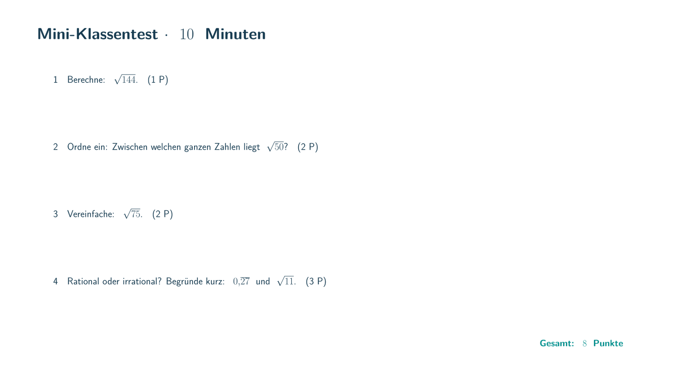


Slide 22
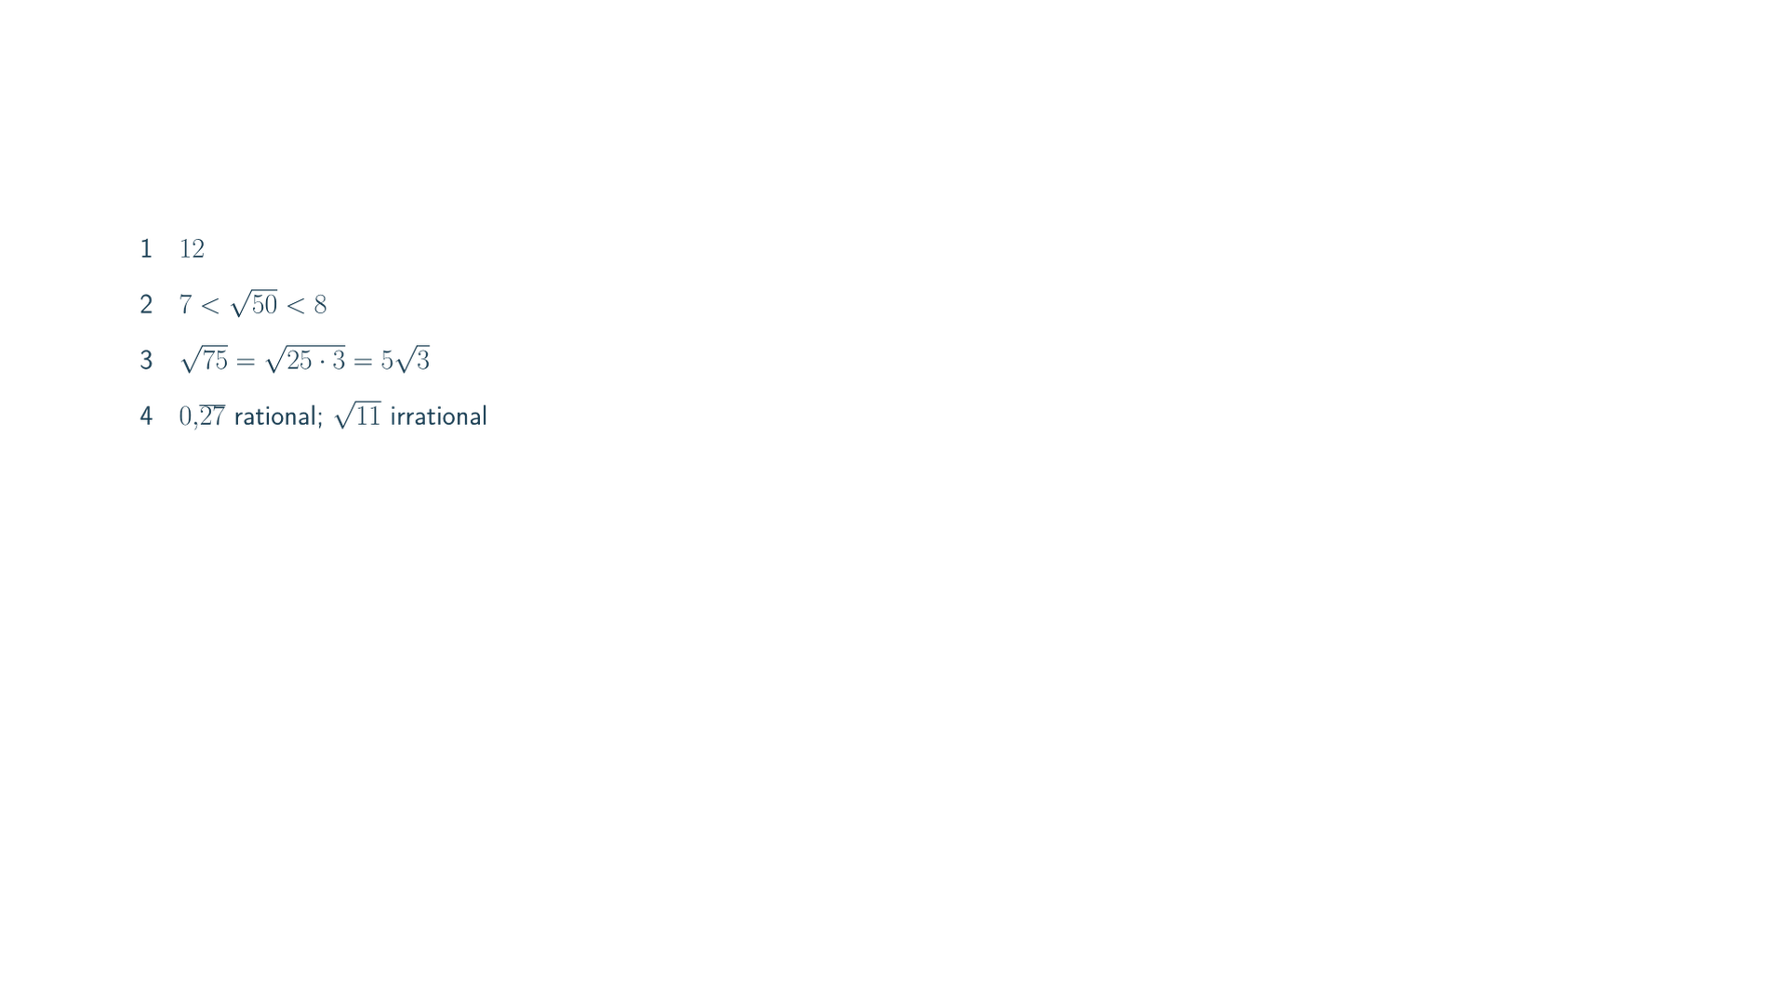
Lösung und Lernstand
Wie sicher fühlst du dich?
✓
Ich kann es erklären.
~
Ich brauche noch Übung.
?
Ich brauche Hilfe.
Wurzeln werden klarer, wenn wir sie einordnen, prüfen und schrittweise vereinfachen.

